Slide 1
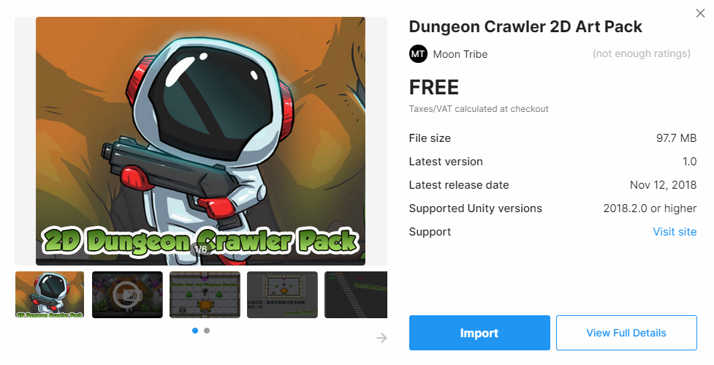

Slide 2
Step - 1
1. 키보드 조작 플레이어 움직이기
2. 애니메이션 플레이

Slide 3
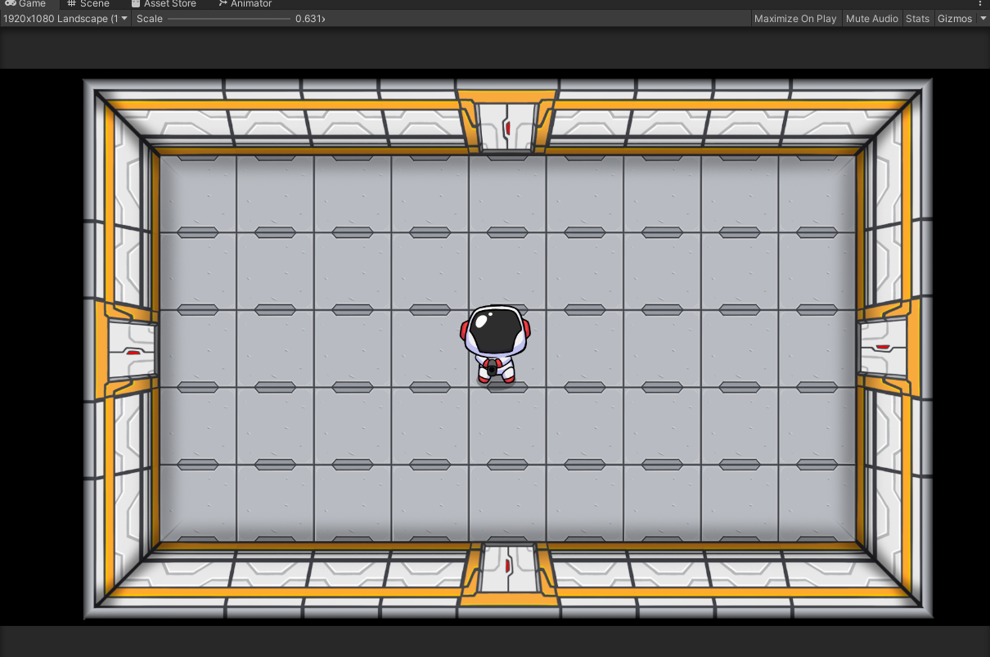

Slide 4
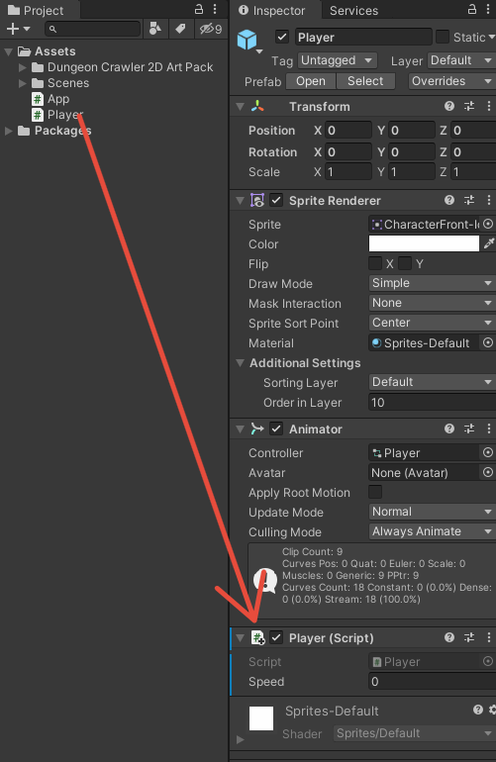
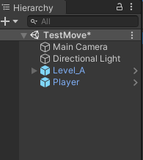
몇 가지 규칙 정하기
위 또는 아래와 좌 또는 우 키를 한번에 눌렀을 경우
애니메이션이 상하 좌우 만 있기 때문에 (대각선 없음)
대각선 이 동시 좌우 애니메이션 실행
대각선 이동이 아닐 경우 상하 이동 애니메이션 실행

Slide 5
using System.Collections;
using System.Collections.Generic;
using UnityEngine;
public class Player : MonoBehaviour
{
public float speed;
Animator anim;
void Start()
{
this.anim = this.GetComponent<Animator>();
}
void Update()
{
var h = Input.GetAxisRaw("Horizontal");
var v = Input.GetAxisRaw("Vertical");
var dir = new Vector3(h, v, 0).normalized;
var dis = dir * this.speed * Time.deltaTime;
if (h > 0)
{
this.anim.Play("Right_Run");
}
else if (h < 0) {
this.anim.Play("Left_Run");
}
if (h == 0 && v > 0)
{
this.anim.Play("Back_Run");
}
else if (h == 0 && v < 0) {
this.anim.Play("Front_Run");
}
if (h == 0 && v == 0) {
var info = this.anim.GetCurrentAnimatorClipInfo(0);
var name = info[0].clip.name;
var animName = string.Format("{0}_{1}", name.Split('_')[0], "Idle");
this.anim.Play(animName);
}
this.transform.Translate(dis);
}
}

Slide 6
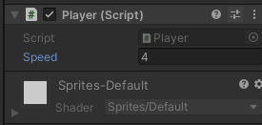
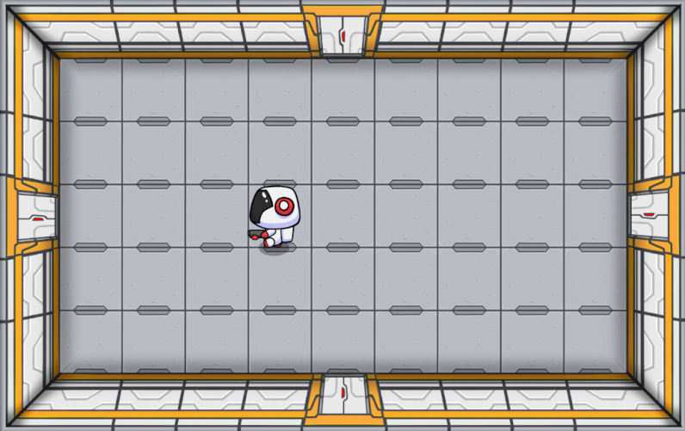
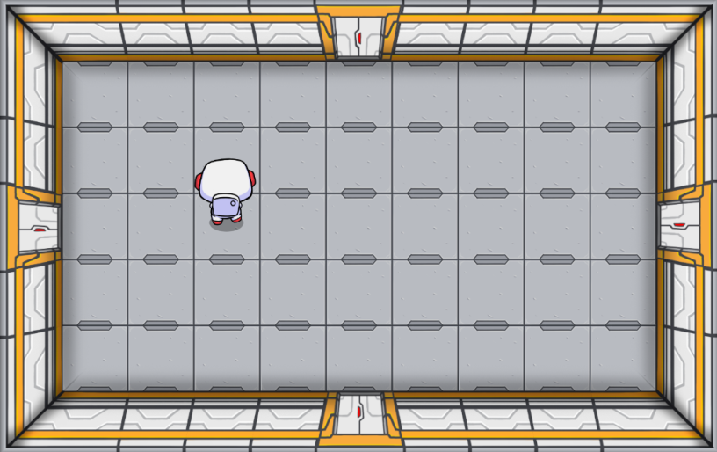
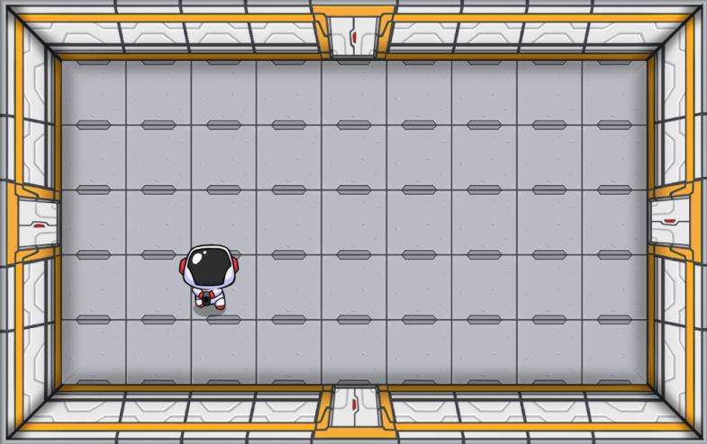
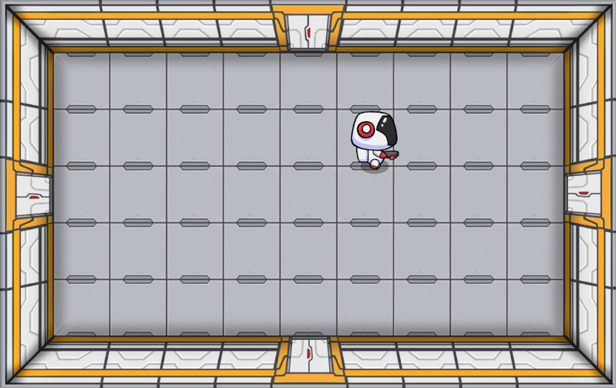

Slide 7
Step - 2
1. 이동 영역 제한

Slide 8
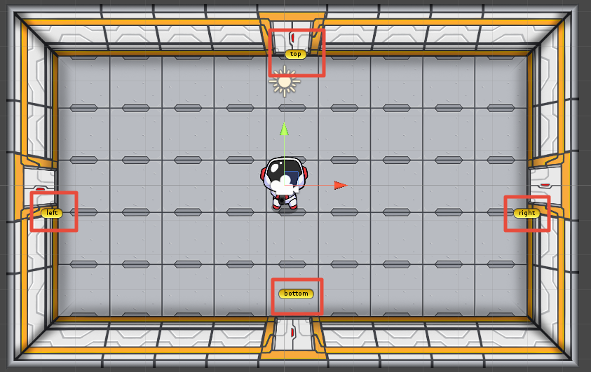
좌우 상하 제한 포인트를 설정 한다

Slide 9
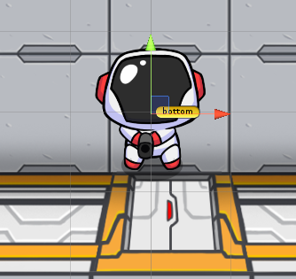
bottom은 플레이어의 pivot을 고려 한다

Slide 10
using System.Collections;
using System.Collections.Generic;
using UnityEngine;
public class Player : MonoBehaviour
{
public float speed;
Animator anim;
public bool isMoving;
void Start()
{
this.anim = this.GetComponent<Animator>();
}
private float left;
private float right;
private float top;
private float bottom;
public void Init(float left, float right, float top, float bottom) {
this.left = left;
this.right = right;
this.top = top;
this.bottom = bottom;
}
void Update()
{
var h = Input.GetAxisRaw("Horizontal");
var v = Input.GetAxisRaw("Vertical");
var dir = new Vector3(h, v, 0).normalized;
var dis = dir * this.speed * Time.deltaTime;
if (h > 0)
{
this.anim.Play("Right_Run");
}
else if (h < 0) {
this.anim.Play("Left_Run");
}
if (h == 0 && v > 0)
{
this.anim.Play("Back_Run");
}
else if (h == 0 && v < 0) {
this.anim.Play("Front_Run");
}
if (h == 0 && v == 0)
{
var info = this.anim.GetCurrentAnimatorClipInfo(0);
var name = info[0].clip.name;
var animName = string.Format("{0}_{1}", name.Split('_')[0], "Idle");
this.anim.Play(animName);
this.isMoving = false;
}
else {
this.isMoving = true;
}
this.transform.Translate(dis);
if (this.isMoving) {
float clampX = 0;
float clampY = 0;
if (this.transform.position.x < this.left || this.transform.position.x > this.right) {
clampX = Mathf.Clamp(this.transform.position.x, this.left, this.right);
var pos = this.transform.position;
pos.x = clampX;
this.transform.position = pos;
}
if (this.transform.position.y > this.top || this.transform.position.y < this.bottom)
{
clampY = Mathf.Clamp(this.transform.position.y, this.bottom, this.top);
var pos = this.transform.position;
pos.y = clampY;
this.transform.position = pos;
}
}
}
}
Clamp함수를 사용해 포지션을 제한한다
if (this.isMoving) {
float clampX = 0;
float clampY = 0;
if (this.transform.position.x < this.left || this.transform.position.x > this.right) {
clampX = Mathf.Clamp(this.transform.position.x, this.left, this.right);
var pos = this.transform.position;
pos.x = clampX;
this.transform.position = pos;
}
if (this.transform.position.y > this.top || this.transform.position.y < this.bottom)
{
clampY = Mathf.Clamp(this.transform.position.y, this.bottom, this.top);
var pos = this.transform.position;
pos.y = clampY;
this.transform.position = pos;
}
}

Slide 11
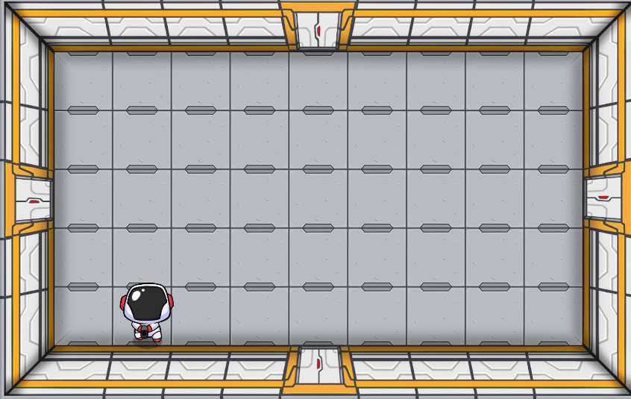
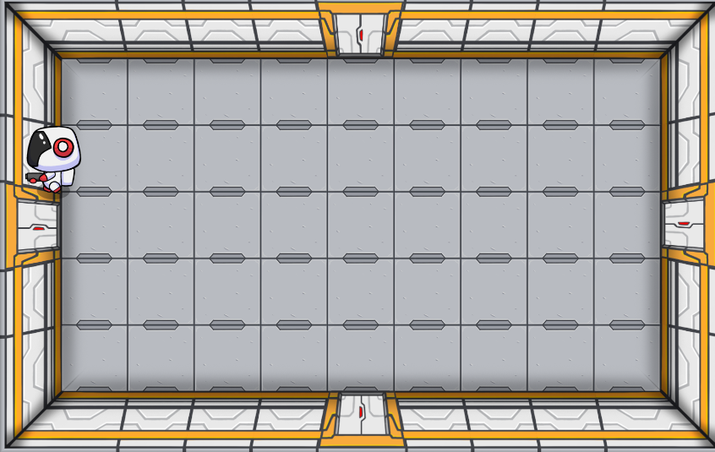
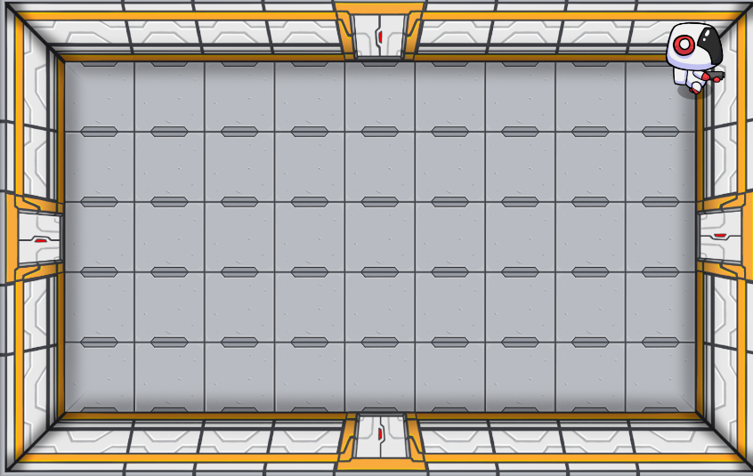

Slide 12
Step - 3
총알 자동 발사
총알 벽 충돌 감지
총알 충돌 후 파괴

Slide 13
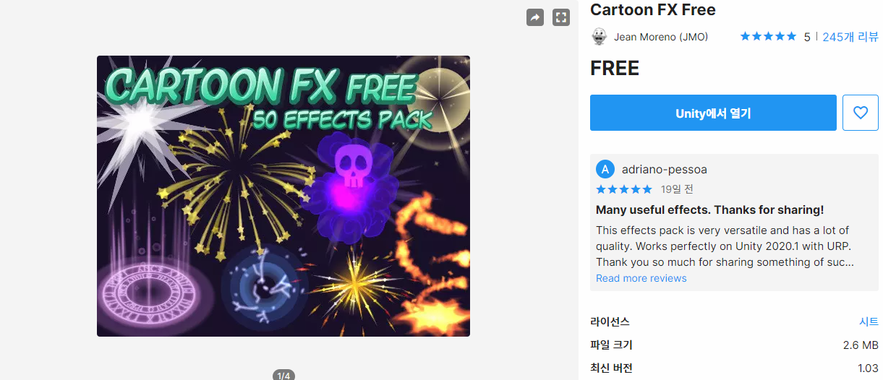

Slide 14
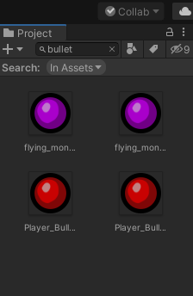
총알 리소스

Slide 15
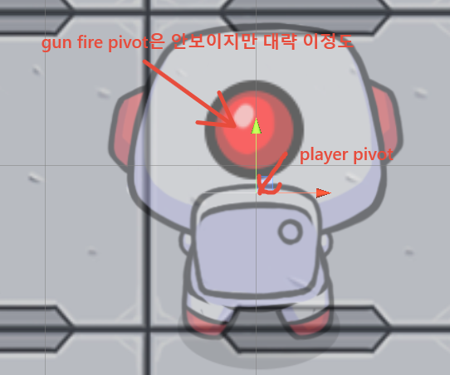
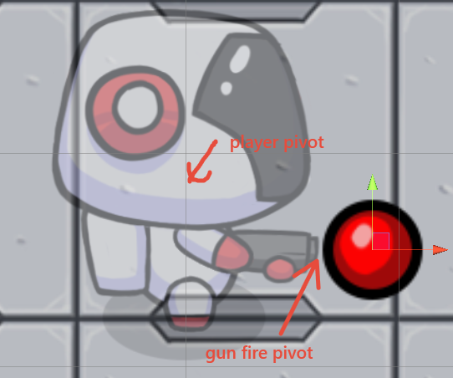
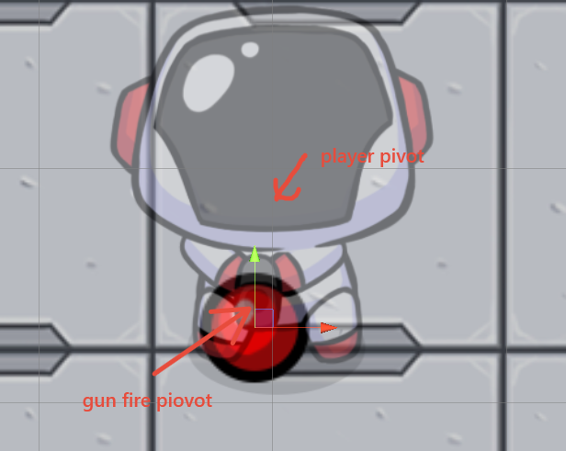
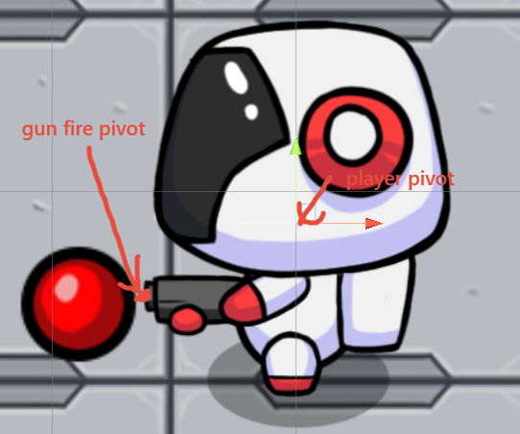
총구 pivot 설정

Slide 16
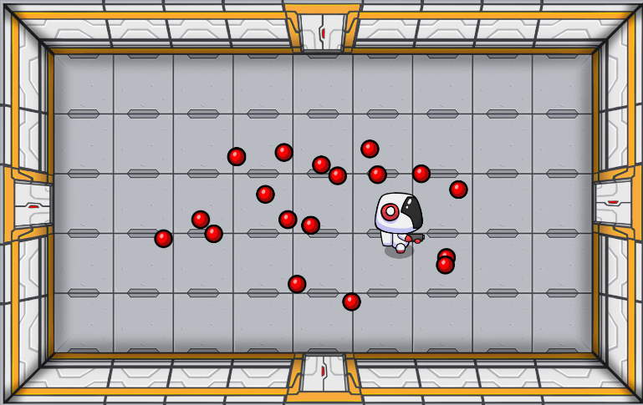
1. 4방향 총구 위치 설정
2. 총알이 발사되는 시점에서 좌우상하 총구 pivot에서 총알 생성

Slide 17
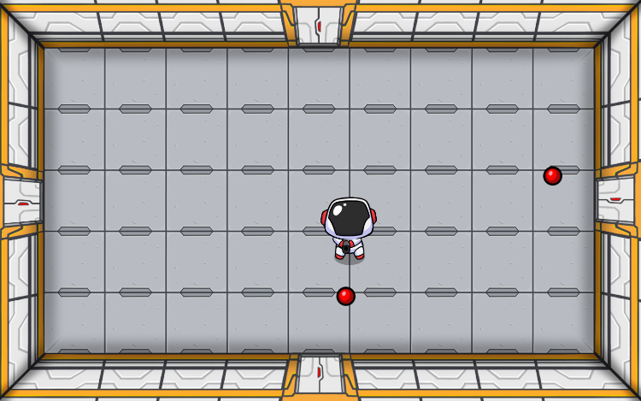
총알 스크립트 작성해서 총알 이동 부분 작성

Slide 18
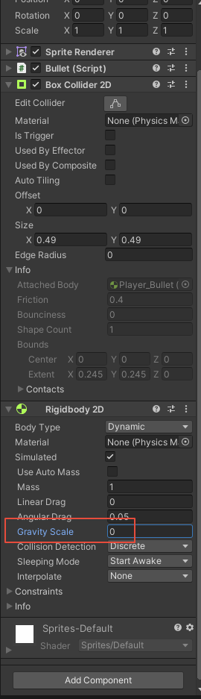
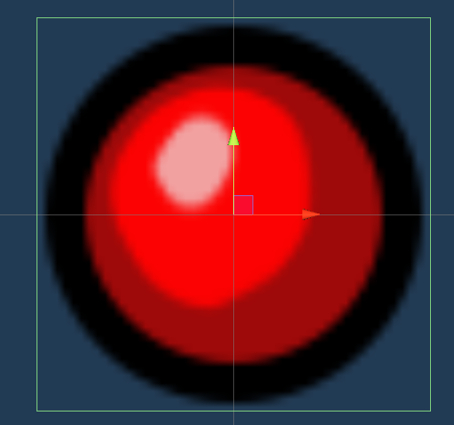
총알 벽 충돌 감지
BoxCollider2D
Rigidbody2D
컴포넌트 추가
(rigidbody2d의 gravity scale 속성 값 : 0)

Slide 19
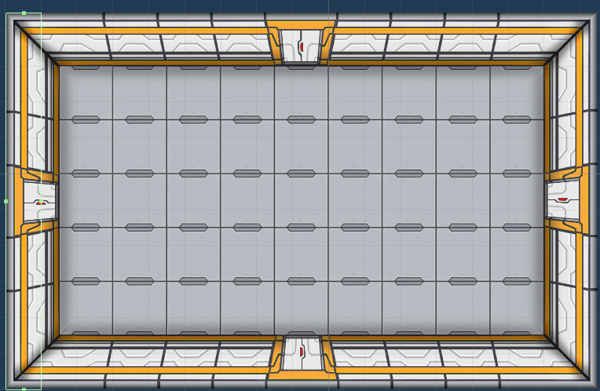
Collider를 씌워 준다

Slide 20
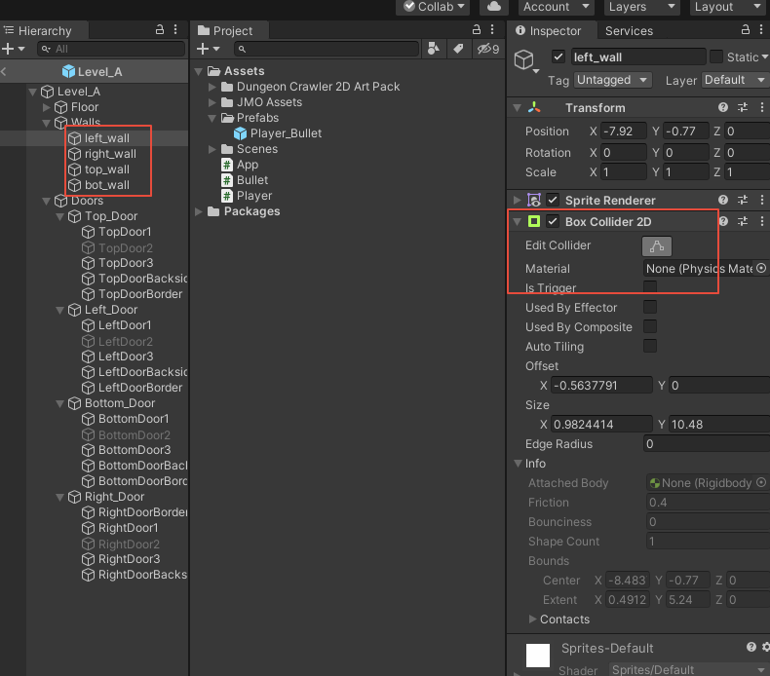

Slide 21
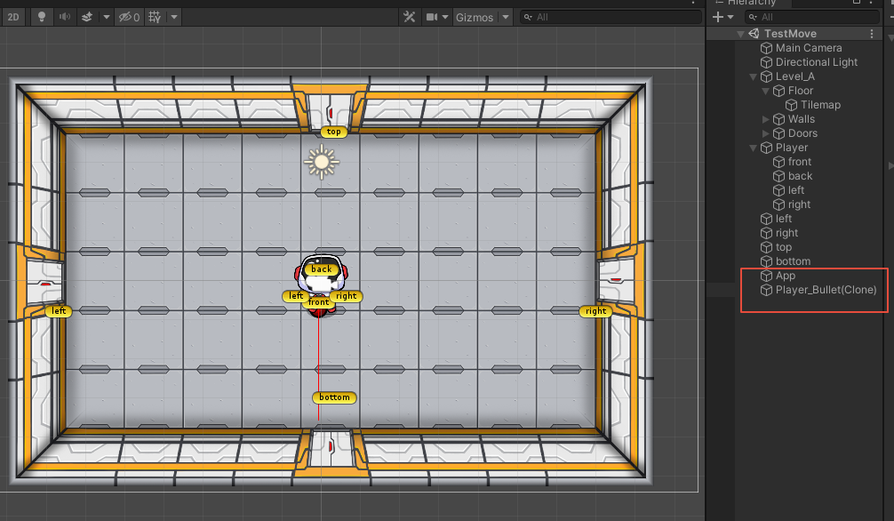
private void OnCollisionEnter2D(Collision2D collision)
{
Destroy(this.gameObject);
}

Slide 22
승리 패배 조건
승리 조건 : 보스 몬스터 처치
패배 조건 : 체력 0

Slide 23
점수 획득 방법
일반 몬스터 히트 시 2점
일반 몬스터 충돌 시 -1점
일반 몬스터 처치 시 3점
보스 몬스터 히트 시 3점
보스 몬스터 충돌 시 2점
보스 몬스터 처치 시 5점

Slide 24
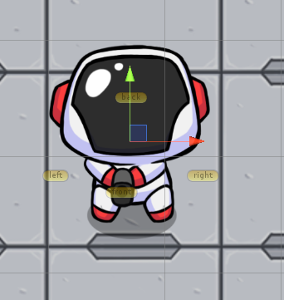
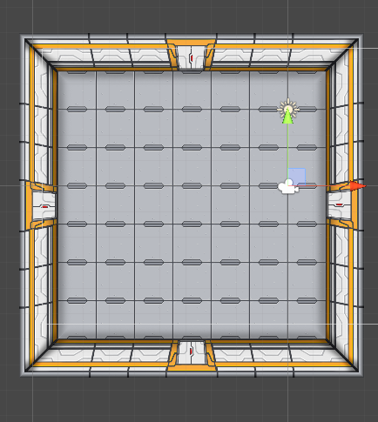
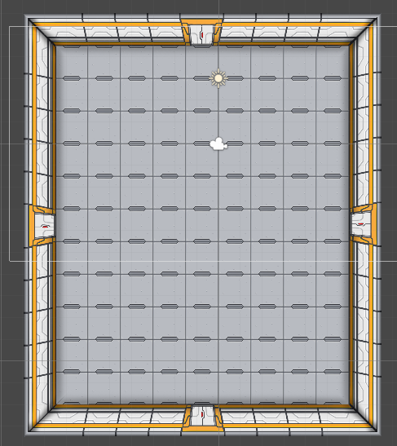
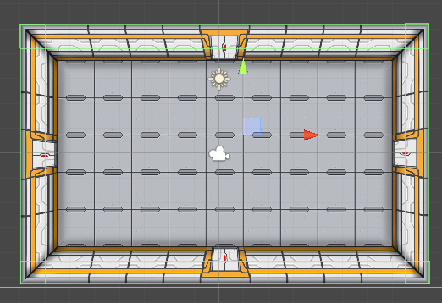
레벨 구성
타일 1개 크기 = 플레이어 크기
A 레벨
근거리 스폰 지역
B 레벨
근거리 + 원거리 스폰 지역
C 레벨
보스 1회 등장
근거리 원거리 스폰 지역
A 레벨
B 레벨
C 레벨

Slide 25
Step - 4
몬스터 스폰
몬스터 이동

Slide 26
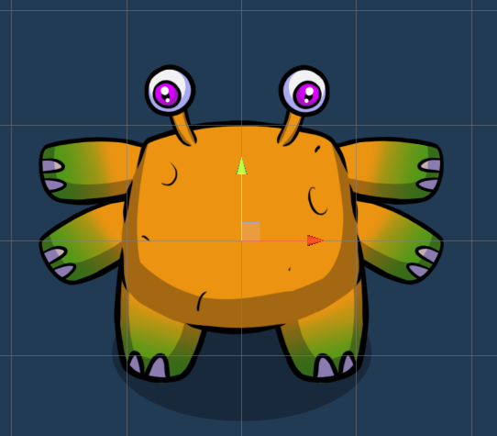
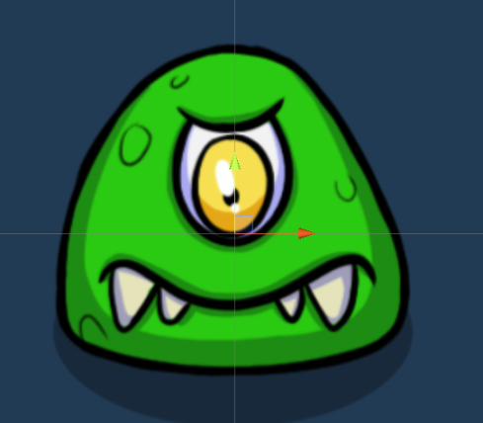
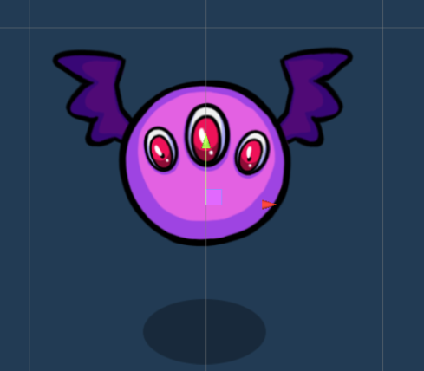
몬스터 종류
느린 이동 속도
강력한 공격력
많은 체력
패턴 1 : 근거리 공격
패턴 2 : 원거리 공격
보스
보통 이동 속도
보통 공격력
보통 체력
보통 사정거리
느린 공격 딜레이
빠른 이동 속도
낮은 공격력
낮은 체력
긴 사정거리
빠른 공격 딜레이
근접
원거리

Slide 27
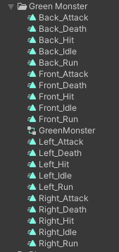
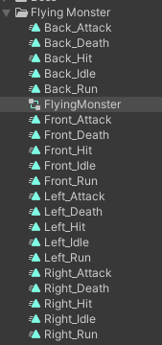
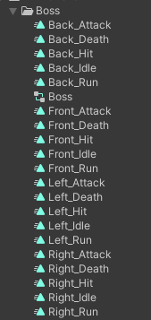
애니메이션
4방향 Run
4방향 공격
4방향 Idle
4방향 Hit
4방향 Death

Slide 28
몬스터 스폰
고려 사항
현재 레벨에서 몇 마리 스폰 할 것인가?
스폰 위치는 어떻게 결정할 것인가?
어떤 몬스터를 스폰할것인가?
레벨 : A = 1, B = 2, C = 3
일반 몬스터 : 근접, 원거리
결정
레벨당 * 10마리
A : 10 마리
B : 20 마리
C : 30 마리
10개의 스폰 포인트 중 무작위
2 * 레벨
레벨에 따른 스폰 타입
A : 근거리
B : 근거리 + 원거리
C : 보스 + 근거리 + 원거리

Slide 29
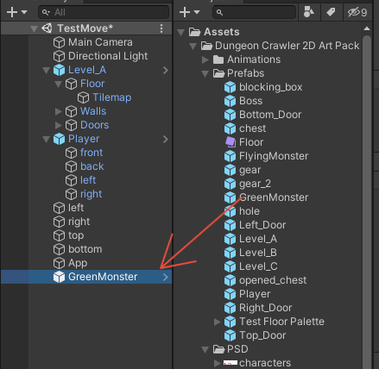
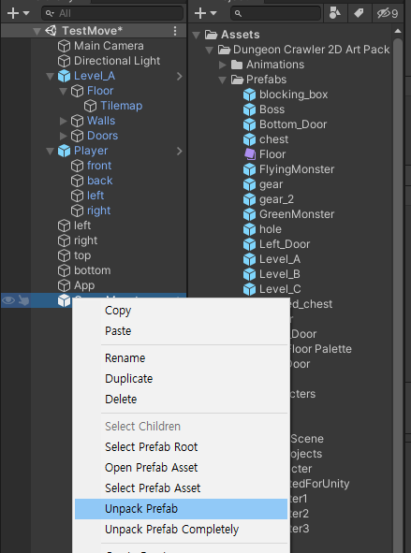
몬스터 스폰
몬스터 생성
테스트로 임의의 위치에 생성 후 케릭터쪽으로 이동
이동시 방향에 신경 쓸 것.

Slide 30
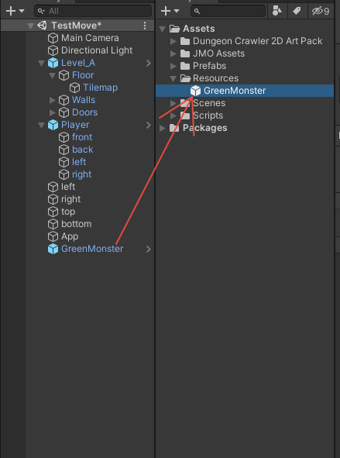
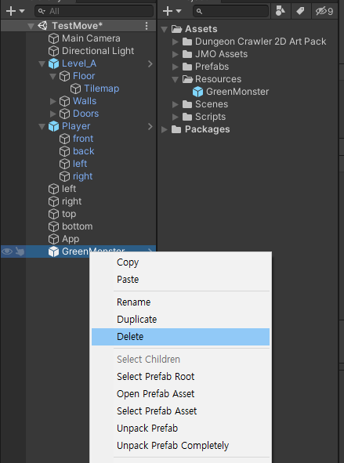

Slide 31
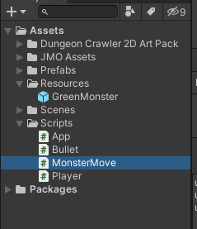
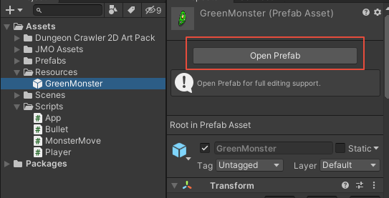
몬스터 이동 스크립트 생성

Slide 32
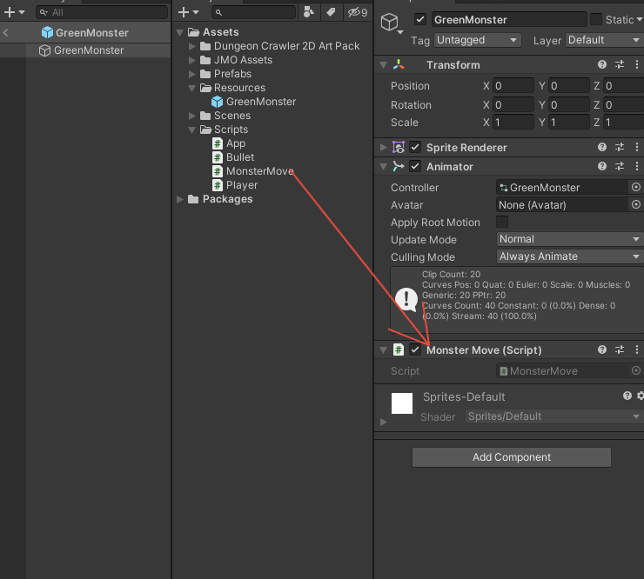

Slide 33
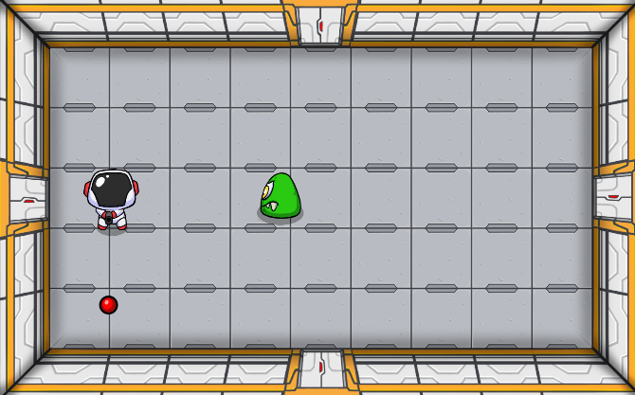
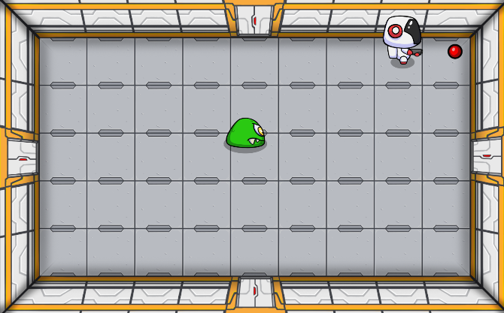
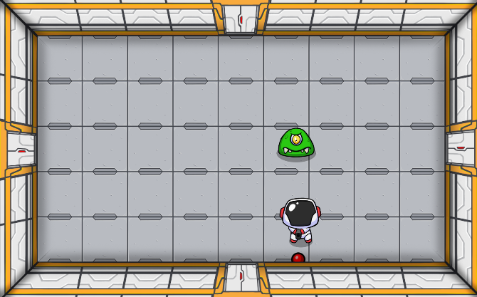
대각선 이동시 좌우 방향을 우선시
좌우 방향이 없다면 위아래 애니메이션

Slide 34
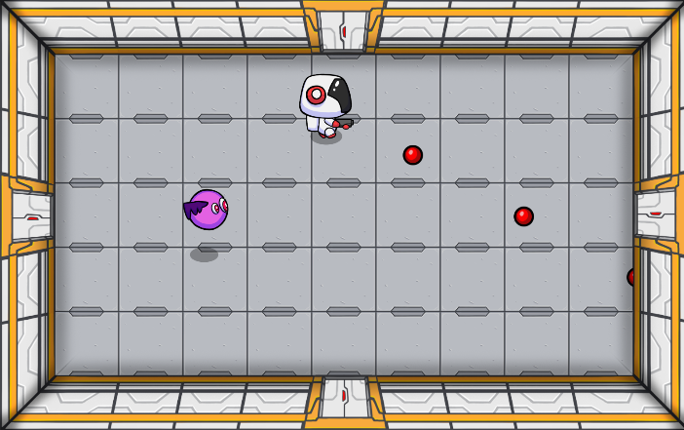
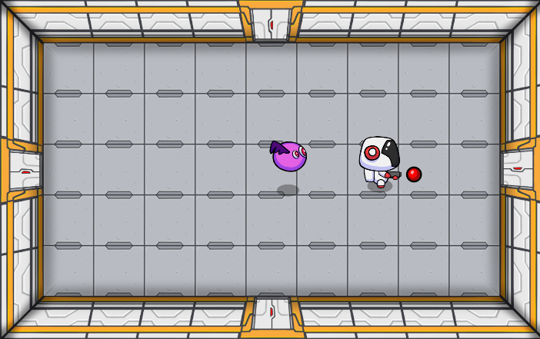
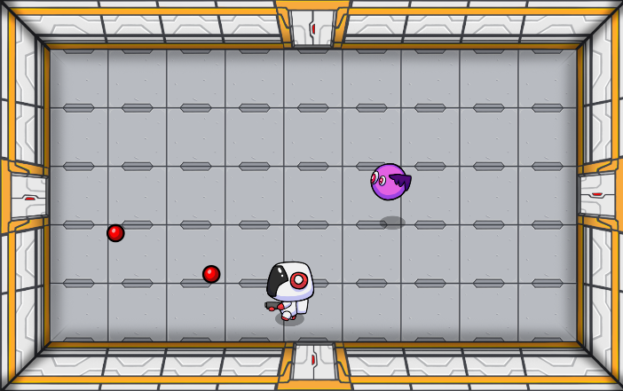


Slide 35





Slide 36
Step - 5
몬스터 와 플레이어 충돌 감지
몬스터 와 총알 충돌 감지

Slide 37
Step - 6
플레이어 Die
몬스터 Die

Slide 38
Step - 7
게임 시작
점수 계산
게임 오버

